Slide 1
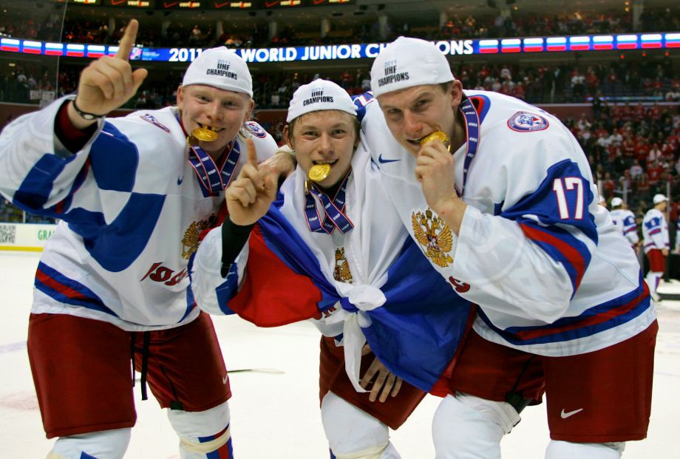
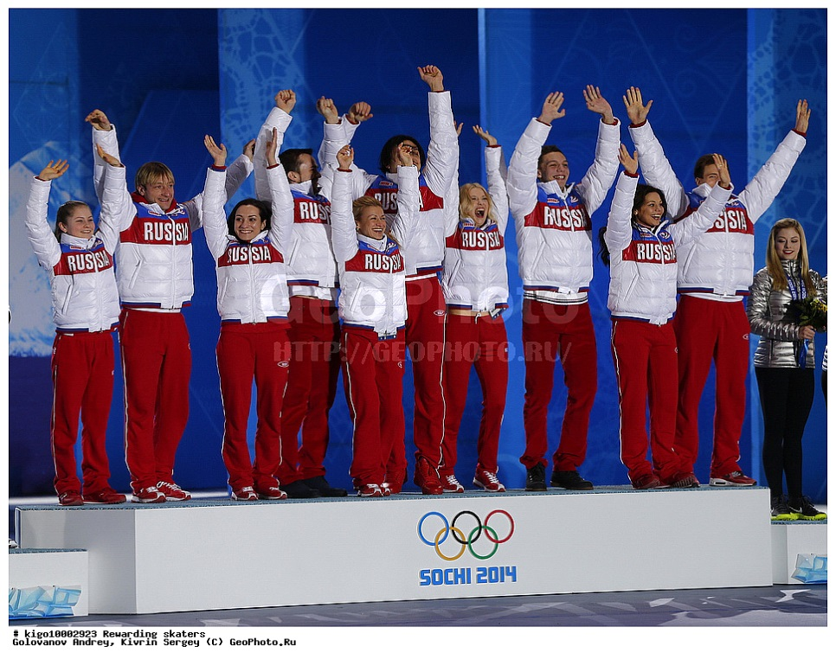
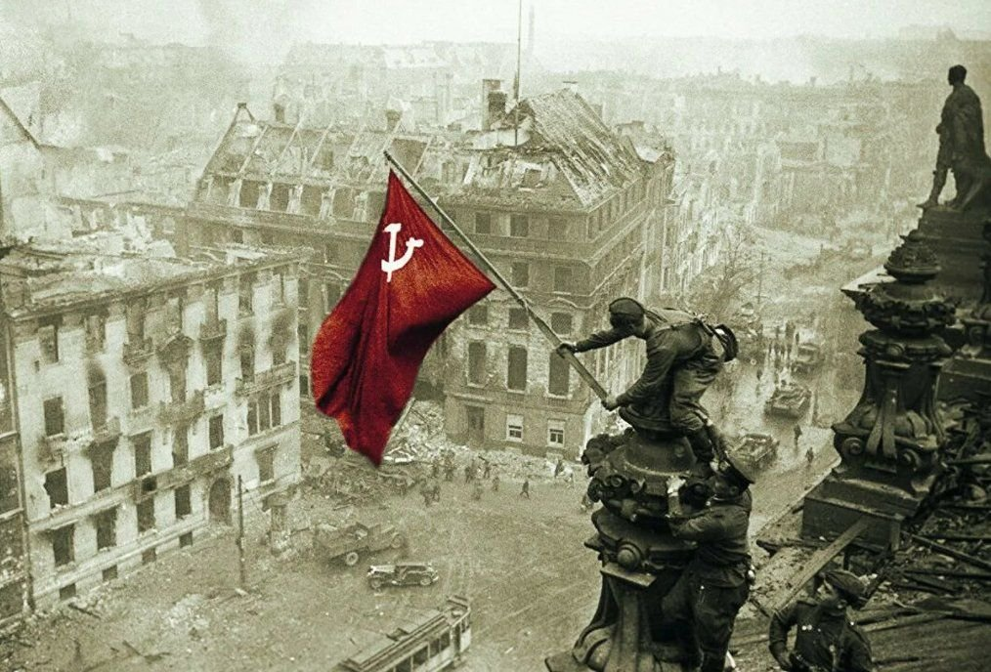

Slide 2
Георгий Константинович Жуков
Народ, переживший однажды большие испытания, будет и впредь черпать силы в этой победе.

Slide 3
Лента времени
2014 г.
1945 г.
1961 г.
2011 г.
2022 год

Slide 4
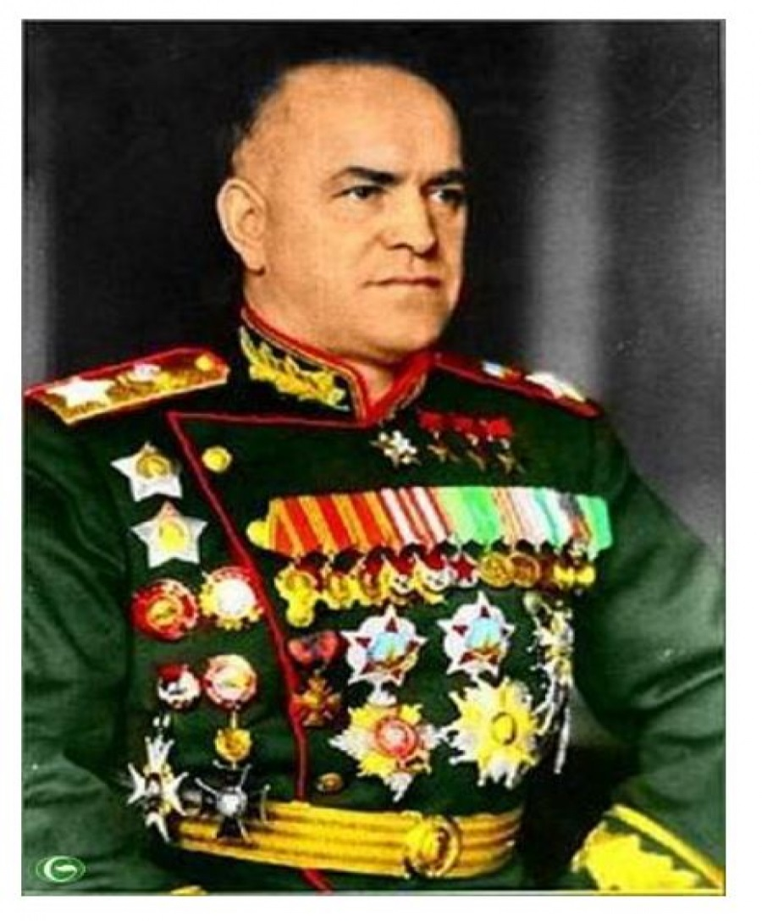
Георгий Константинович Жуков
Великий полководец, советский военачальник.

Slide 5
Георгий Константинович Жуков
Народ, переживший однажды большие испытания, будет и впредь черпать силы в этой победе.

Slide 6
победа

Slide 7
испытания
победа

Slide 8
испытания
силы
победа

Slide 9
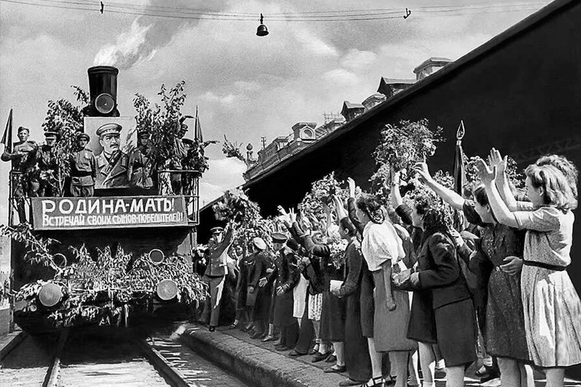
испытания
силы
победа

Slide 10
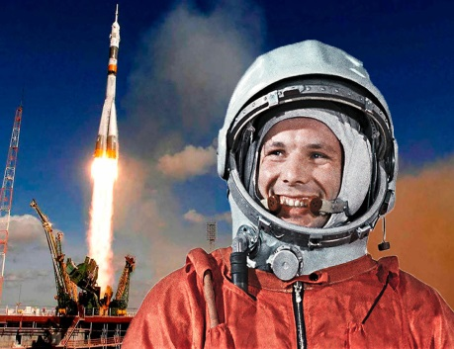
Лента времени
1945 г.
1961 г.
2011 г.
2014 г.
2022 год

Slide 11
Георгий Константинович Жуков
Народ, переживший однажды большие испытания, будет и впредь черпать силы в этой победе.

Slide 12
Подведем итоги
Я мечтаю…
Я хочу выиграть…
Я хочу добиться…
Я стремлюсь…
Я тружусь над…

